Slide 1
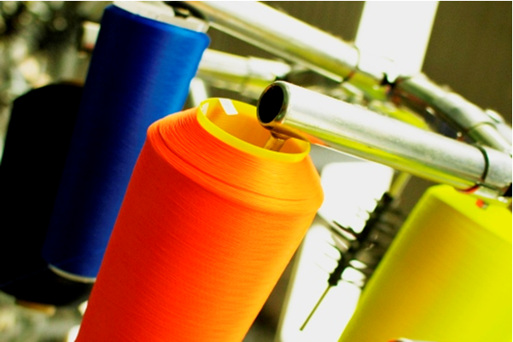
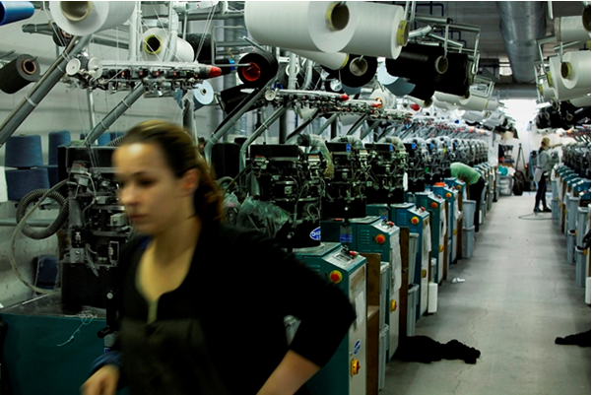
Barra de cofinanciamento (confirme o programa e o fundo da União Europeia que cofinancia o projeto para selecionar a barra de cofinanciamento correta)
Designação do projeto | Requalificação da Pousada Barão de Forrester Código do projeto | NORTE - 06-3827-FEDER-000485
Objetivo principal| Promover a sustentabilidade e a qualidade do emprego e apoiar a mobilidade laboral
Região de intervenção | Norte
Entidade beneficiária | Rui Sousa - Turismo, Lda.
Identificação do projeto
Data de aprovação | 28-05-2019
Data de início | 23-05-2018 Data de conclusão | 22-05-2021
Custo total elegível | 220 592,36 EUR
Apoio financeiro da União Europeia | FEDER – 88 236,94 EUR
Notificação de aprovação
Este projeto teve como objetivo a requalificação/modernização deste empreendimento por via de melhorias significativas das instalações e equipamentos, e na eficiência.
A Pousada do Barão de Forrester uma referência no turismo de excelência do Douro, capaz de competir em mercados internacionais muito exigentes, aliando o conforto moderno, com a cultura e raízes duriense, a autenticidade da região, num imóvel de grande valor arquitetónico e no coração do Douro.
Descrição do projeto, com eventual monitorização do nível de execução
Fotos, vídeos e outros suportes audiovisuais
Notes:
Adaptar a informação à imagem do site, tendo em conta as indicações do Manual de Identidade NORTE 2020, http://norte2020.pt/sites/default/files/public/uploads/publicidade/manual_identidade_norte2020.pdf

